Slide 1
Machst du mit?

Slide 2
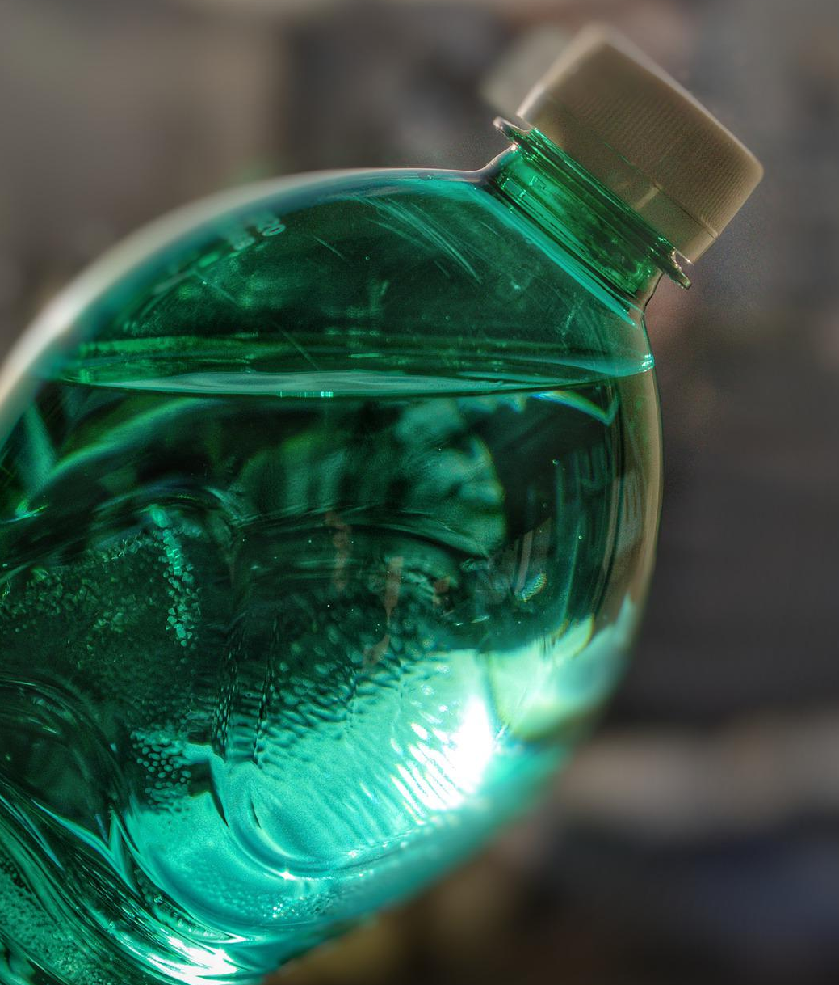
Bottle Flip Challenge!
Bildet Gruppen
Macht zusammen die Bottle Flip Challenge!
Versucht die, mit Wasser gefüllte, Flasche so auf den Tisch zu werfen, dass sie stehen bleibt. Haltet sie dazu am Flaschenhals fest!

Slide 3
Was sind eigentlich Challenges?
Was kann an Challenges interessant sein und warum wollen Leute da mitmachen?

Slide 4
Welche Challenges kennt ihr?
Sammelt die Challenges an der Tafel und ordnet sie in das Tafelbild ein!
Harmlos
Gefährlich

Slide 5
Challenges sind zwar cool und können auch Spaß machen, aber das Leben dafür zu riskieren oder etwas kaputt zu machen ist uncool!
Denkt euch immer die Linie, auf der wir gerade die Challenges eingeordnet haben, bevor ihr eine Challenge macht!

